Slide 1

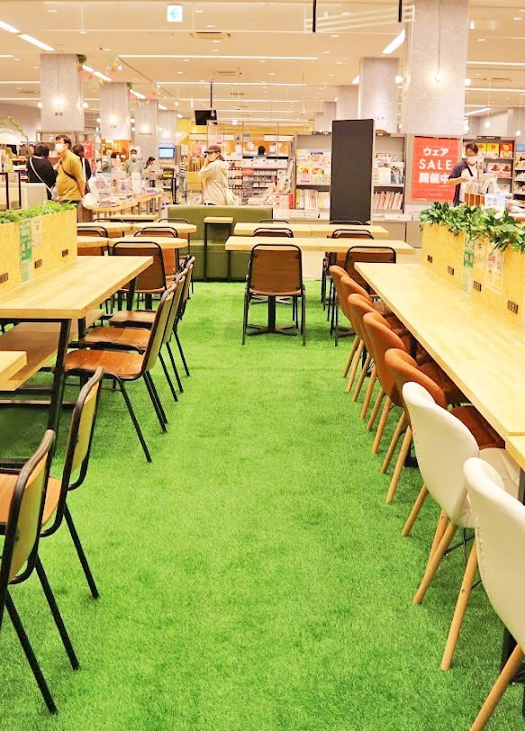

セルフカフェ株式会社
TRIAL
1年間のお試し導入
未来屋書店 秋田店・土浦店
トライアル導入の
ご提案
内装工事費は当社が負担し、原状回復義務もいただきません。
まずは1年、実際の数字をご確認ください。
1 年
25 ％
0 円
トライアルの契約期間
売上からのお受取
内装工事費のご負担

Slide 2

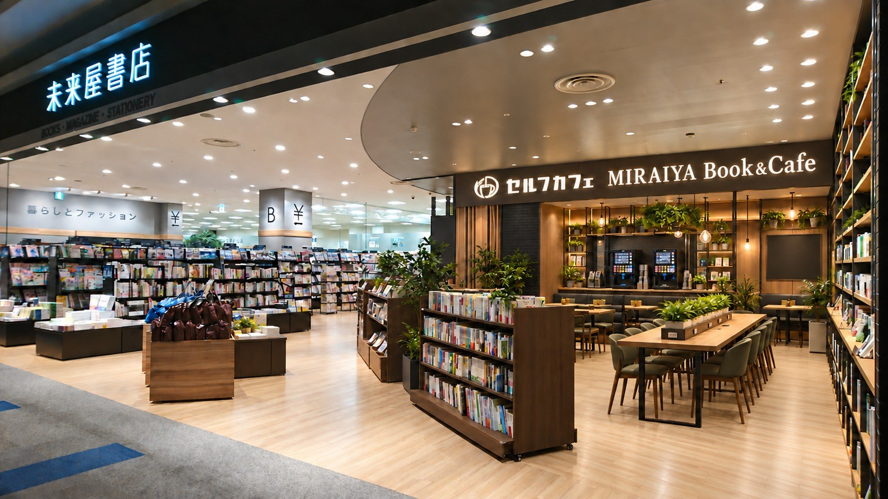
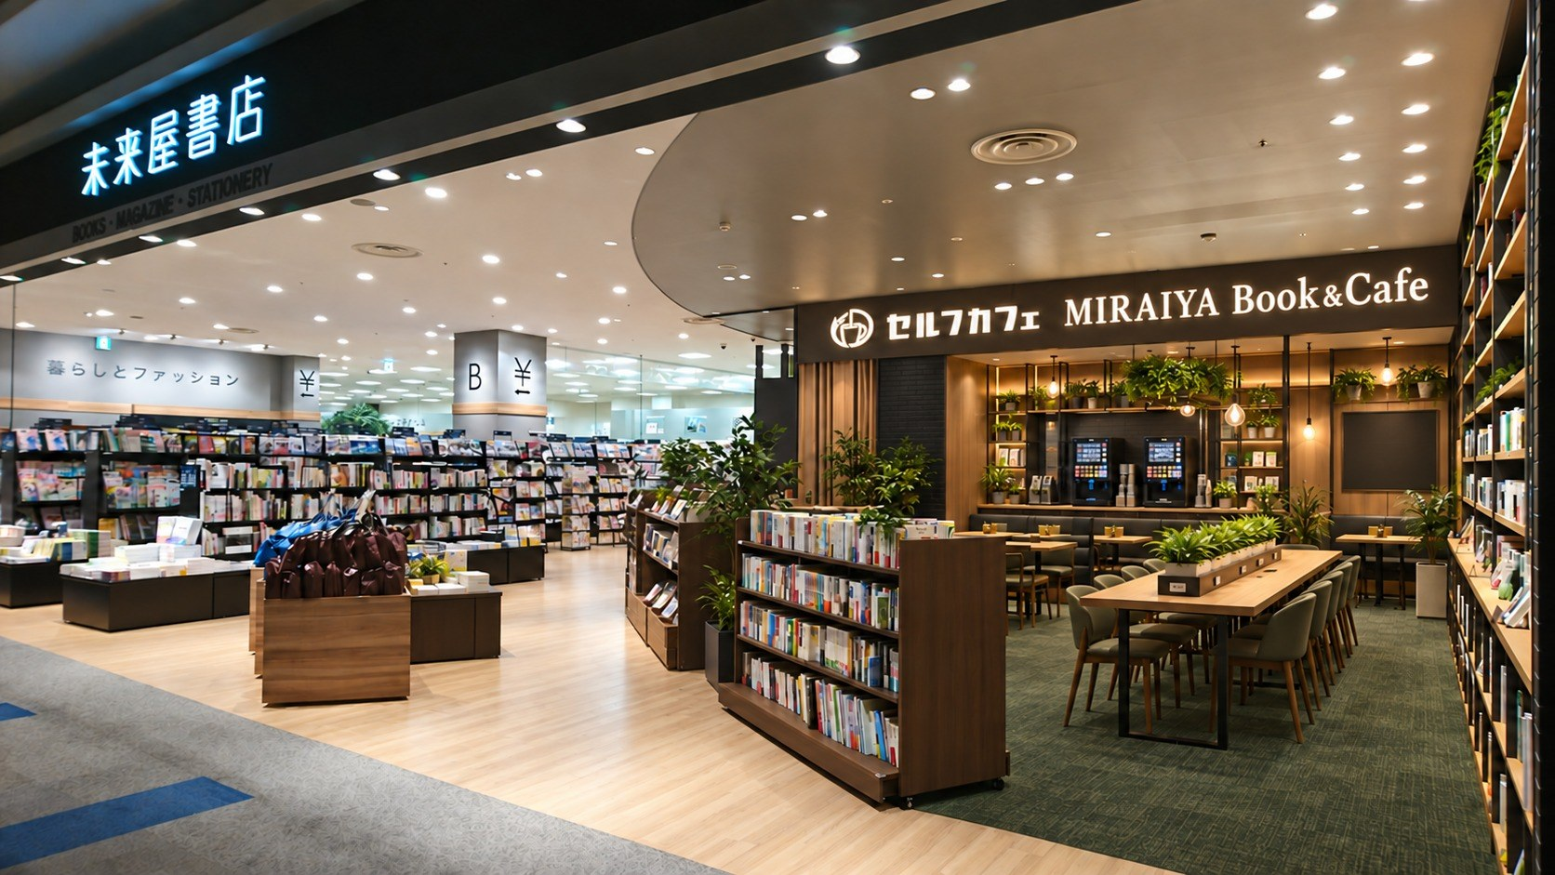

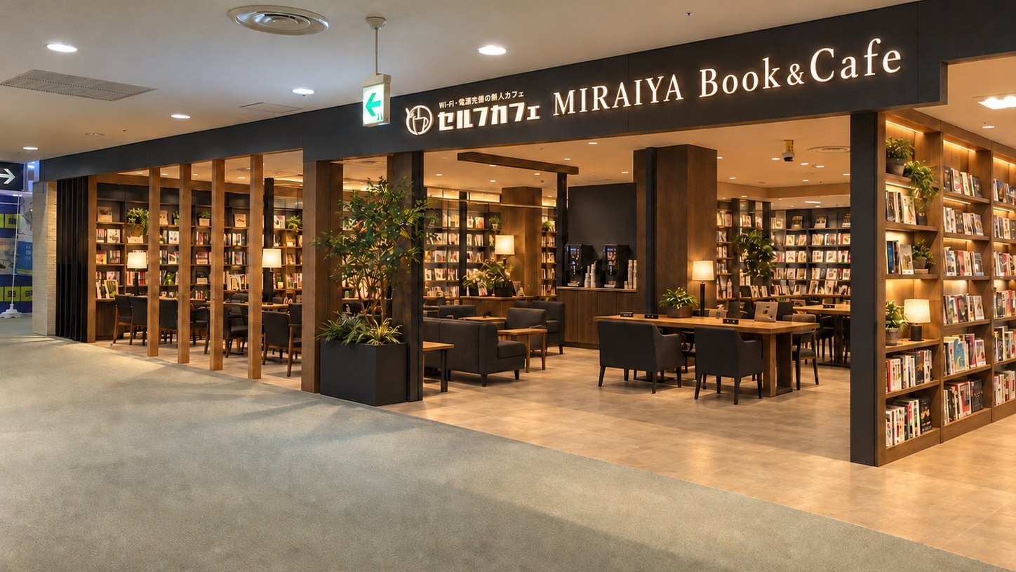
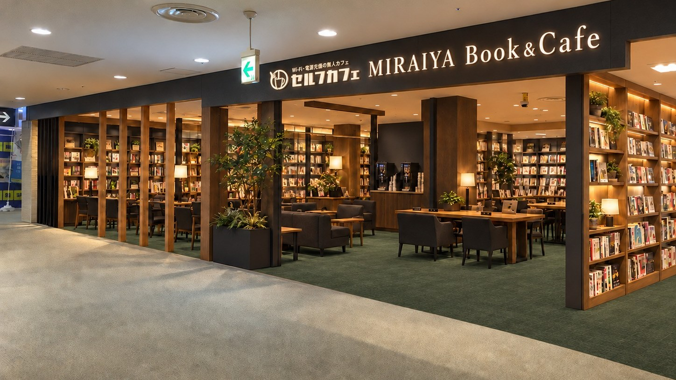
01 内装イメージ（ご参考）
プレミアム仕様なら、こんな仕上がりになります。
ご要望をいただいたプレミアム仕様の完成イメージです。木製書架と間接照明でまとめた書店一体型の仕様です。
N案：ライトフロア
G案：グリーンフロア
プレミアム仕様の特徴
木製書架と一体の造作
間接照明・スタンドライト
落ち着いたダークトーンのサイン
土浦店
土浦店
「MIRAIYA Book & Cafe」併記
床仕上げの違い
N案
書店売場の床と連続し、区画が広く開放的に見えます。
G案
秋田店
秋田店
カフェ区画が明確に分かれ、落ち着いた印象になります。
※ パースは完成予想図です。本ご提案の内装はスタンダード仕様（既存の書店併設店と同じ設え）です。プレミアム仕様をご希望の場合は、工事範囲と費用をあらためてご相談させてください。
セルフカフェ × 未来屋書店 トライアル導入のご提案
02

Slide 3







02 トライアル条件
トライアル導入の条件をご提案します。
メールにてご提示した内容を、あらためて整理したものです。
内装仕様
スタンダード仕様（既存の書店併設店と同じ設え）
REVENUE SHARE
御社へのお支払い
工事部分
売上の 25 ％
セルフカフェが負担します（御社のご負担なし）
家具・什器
御社にてご手配いただきます（御社の所有となります）
毎月お支払いします（税抜）
お支払い
セルフカフェ売上の25％を毎月お支払いします
御社のご負担
家具・什器のご手配のみです。
内装工事費のご負担はありません。
契約期間
1年（通常は3年以上のところ、今回は1年で）
原状回復義務
原状回復義務なし
終了時も内装を元に戻す必要はありません。
なし（当社のマシン・カメラ等のみ撤去します）
※ 金額はすべて税抜。通常のご契約との違いは次ページに整理しています。対象店舗はご相談のうえ決定させていただきます。
セルフカフェ × 未来屋書店 トライアル導入のご提案
03

Slide 4

03 通常契約との比較
違いは3点。それ以外は通常と同じです。
通常は3年以上でお願いしていますが、今回は1年のトライアルとしてご提案します。
今回ご提案するのはこちら
項目 | 通常のご契約 | 今回のトライアル
契約期間 | 3年〜 | 1年
内装仕様 | スタンダード仕様 | スタンダード仕様（同じ）
内装工事費 | セルフカフェが負担 | セルフカフェが負担（同じ）
家具・什器 | セルフカフェが準備 | 御社にてご手配（御社の所有）
お支払い | 売上の25％ ＋ 月額固定5万円 | 売上の25％
原状回復義務 | なし | なし（同じ）
1年でご判断いただける代わりに、家具・什器のご手配と月額5万円の2点をご調整ください。
家具・什器は御社の資産として残ります。それ以外の条件は通常のご契約とすべて同じです。
※ 金額はすべて税抜。内装工事費は当社が負担し、原状回復義務もいただかないため、1年でご判断いただく形でも御社側の持ち出しは家具・什器のみです。
セルフカフェ × 未来屋書店 トライアル導入のご提案
04

Slide 5
04 費用と所有の区分
どちらが何を用意し、終了後どうなるか。
トライアル期間中の費用負担と、終了後にそれがどう扱われるかを整理しました。
項目 | ご手配・ご負担 | トライアル終了後
内装工事（造作・床・サイン） | セルフカフェ | そのまま残ります
家具・什器（テーブル・椅子・植栽 等） | 未来屋書店様 | 御社の資産として残ります
ドリンクマシン・決済端末 | セルフカフェ | 当社が撤去します
防犯カメラ・通信機器 | セルフカフェ | 当社が撤去します
原料・機器メンテナンス | セルフカフェ | —
水道光熱費・通信費・消耗品 | 未来屋書店様（実費） | —
原状回復 | 不要（義務なし） | —
御社にご手配いただくのは、家具・什器だけです。 内装工事費のご負担はなく、終了時の原状回復も発生しません。
※ 工事範囲・什器の仕様は現地確認のうえ確定します。金額はすべて税抜。
セルフカフェ × 未来屋書店 トライアル導入のご提案
05

Slide 6



05 終了時の扱い
原状回復は不要。撤去するのは当社の機器だけです。
ご契約を終了される場合も、内装を元に戻していただく必要はありません。
そのまま残るもの
当社が撤去するもの
内装工事（造作・床・サイン）
ドリンクマシン
家具・什器（テーブル・椅子・植栽 等）
決済端末
書店側の売場・動線
防犯カメラ・通信機器
工事部分は当社負担で施工しますが、撤去はいたしません。
撤去費用は当社が負担します。跡の補修も当社で対応します。
トライアル後は、基本そのまま残す形を想定しています。
内装も什器も残るため、継続いただく場合は追加の工事なくそのまま運営を続けられます。
※ 撤去の範囲・時期は事前にお打ち合わせのうえ決定します。什器の再利用可否は現地確認時にご相談させてください。
セルフカフェ × 未来屋書店 トライアル導入のご提案
06

Slide 7



06 家具・什器の考え方
家具は御社ご所有のほうがよい、と判断しました。
家具・什器は本来当社でご用意しますが、そのまま残す前提では御社の資産にしておくのが最も無駄がありません。
そのまま使い続けられる
御社の資産として残る
仕様を御社で選べる
トライアル後に継続される場合、什器の入れ替えも買い直しも発生しません。設えを変えずに運営を続けられます。
当社所有にすると、契約が終わる際に引き上げか買取かの整理が必要になります。はじめから御社ご所有であれば、その論点自体がなくなります。
テーブル・椅子・植栽は店舗の雰囲気を大きく左右します。書店の売場に合わせて御社側でお選びいただけます。
通常のご契約と同じく当社側で家具・什器を手配することも可能です。その場合は当社の資産となるため、終了時に引き上げ・買取のご相談が必要になります。ご希望があればその形でもお受けします。
※ 什器の概算費用は、レイアウト確定後にお見積りをお出しします。既存什器を再利用できる場合は、その分ご負担が減ります。
セルフカフェ × 未来屋書店 トライアル導入のご提案
07

Slide 8




07 今後の進め方
現地確認から、最短2〜3ヶ月で開始できます。
まずは対象店舗と期間のすり合わせ、現地確認からお願いできればと存じます。
STEP 01
STEP 02
STEP 03
STEP 04
STEP 05
条件のすり合わせ
現地確認
契約締結
工事・設置
トライアル開始
対象店舗・トライアル期間・開始時期を決めます。
区画・電源・動線を確認し、レイアウトと什器の仕様を設計。
トライアル条件を明記した契約を締結します。
内装工事は当社が施工。家具・什器は御社にてご手配。
運営・集客・お問い合わせ対応は当社が担当します。
TEL
052-879-3557
ご不明な点は、お気軽にお問い合わせください。
E-MAIL
info@selfcafe.jp
WEB
https://selfcafe.jp/
セルフカフェ × 未来屋書店 トライアル導入のご提案
08

